Slide 2
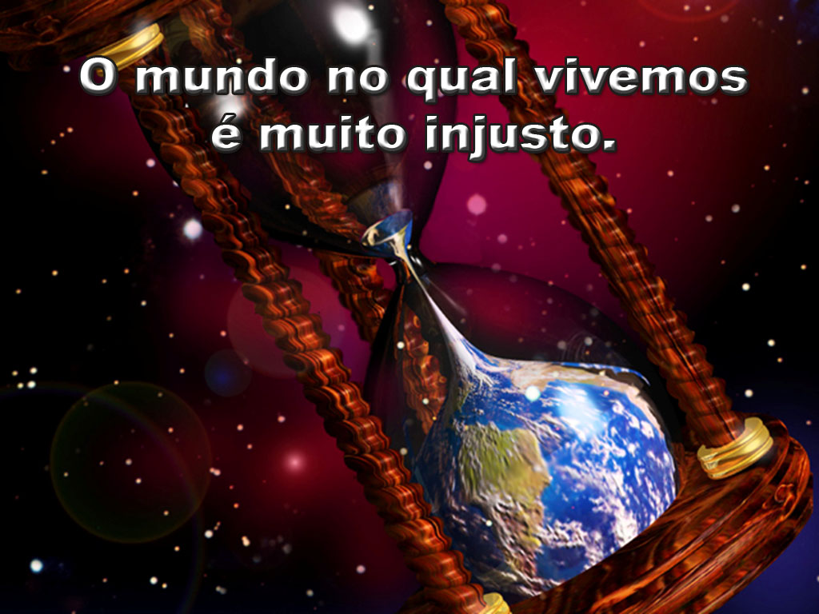

Slide 3
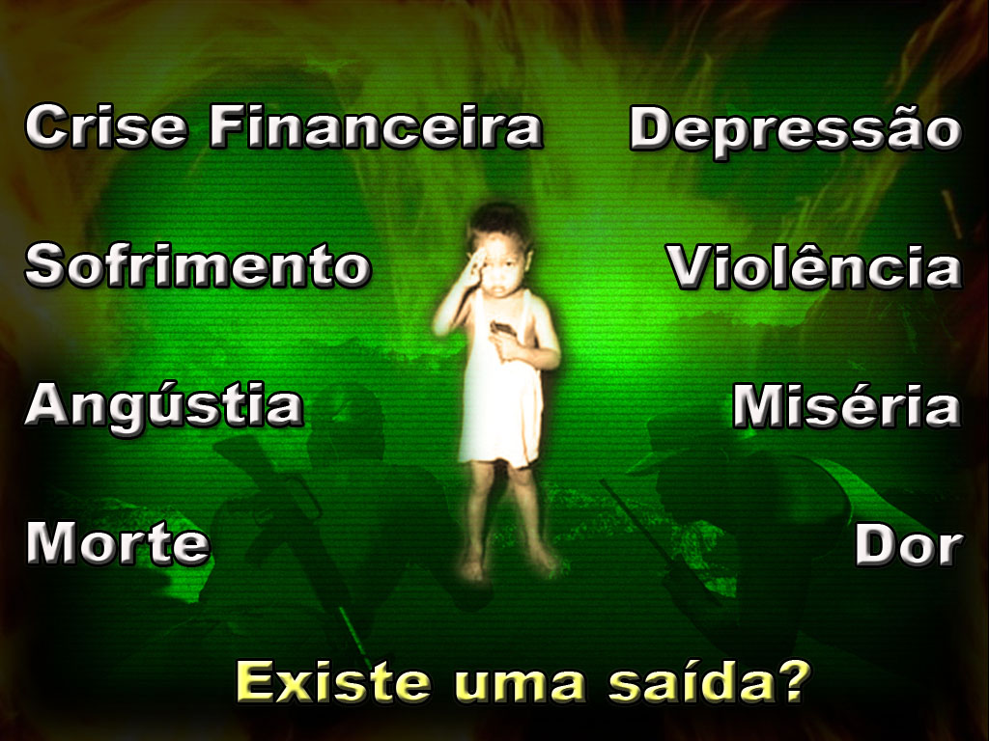

Slide 4


Slide 5
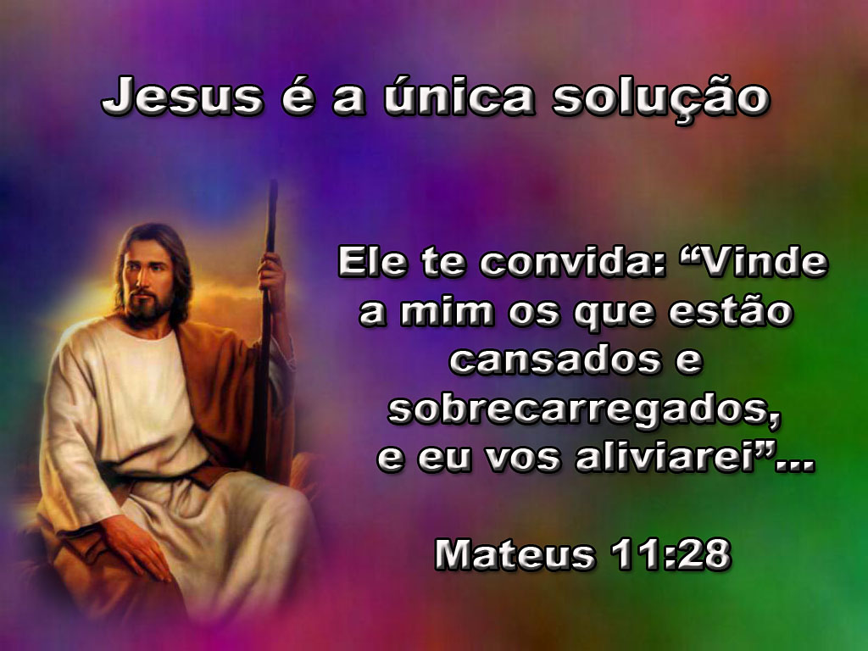

Slide 6
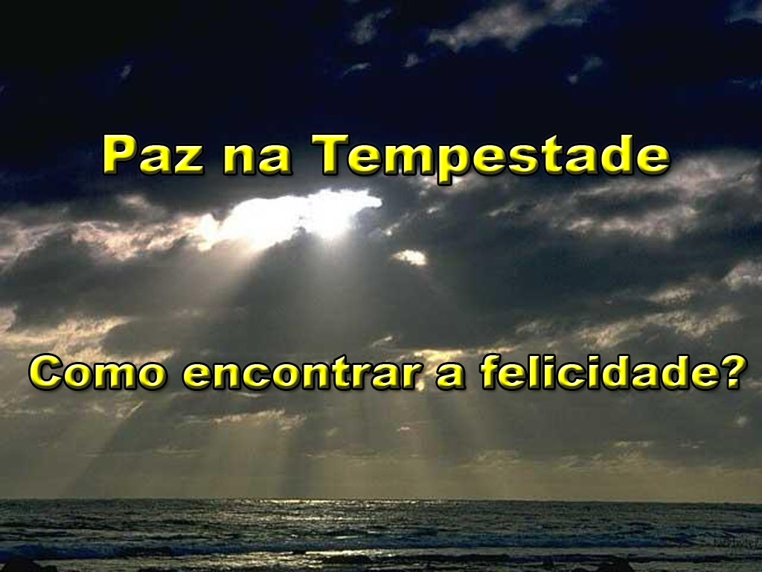

Slide 7
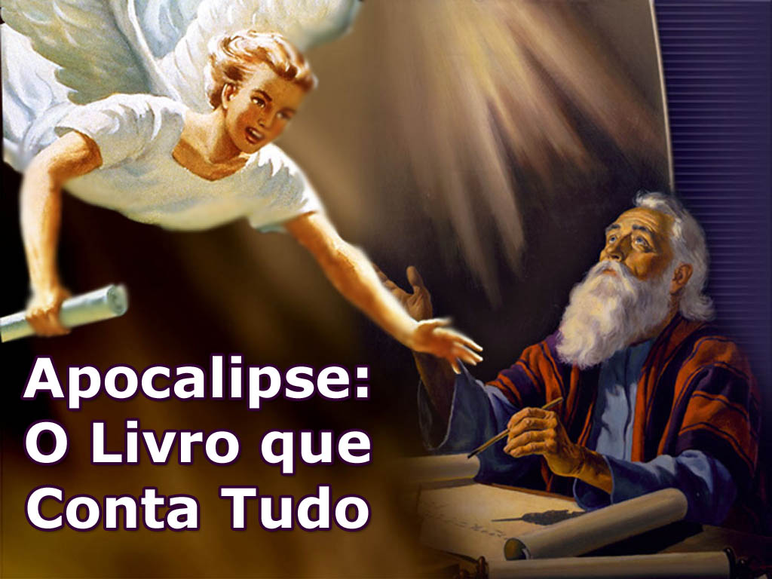

Slide 8
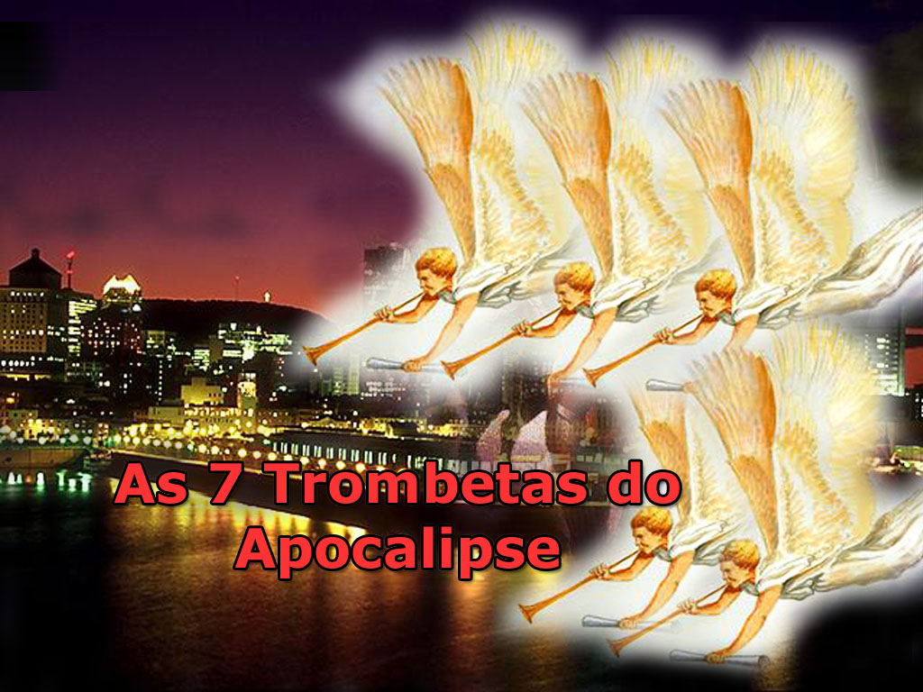

Slide 9
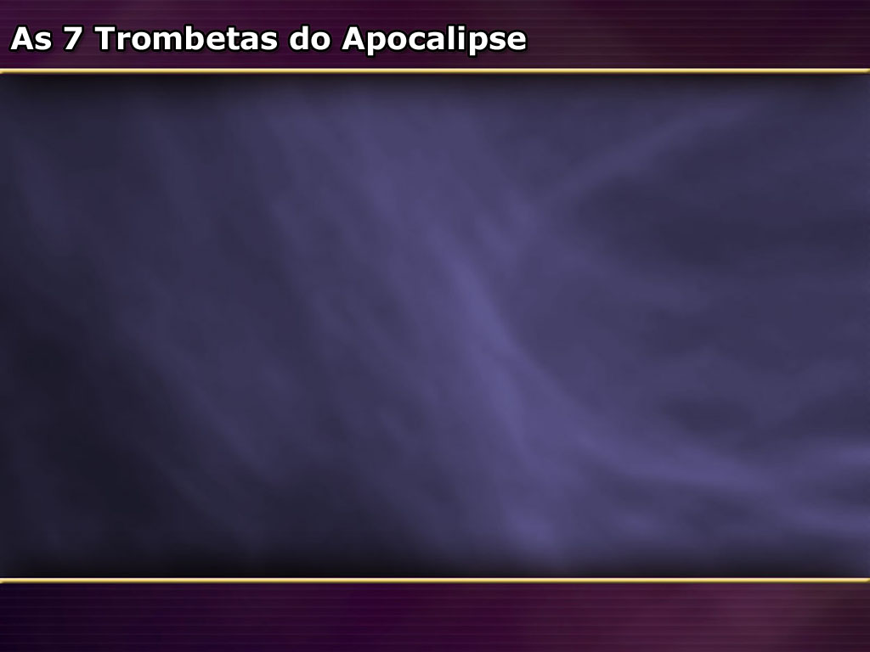
APOCALIPSE 8-11

Slide 10
O SANTUÁRIO CELESTIAL
A fim de criar um cenário próprio para o toque das trombetas, Deus primeiramente nos transporta para o santuário celestial.

Slide 11
O SANTUÁRIO CELESTIAL
O profeta viu no santuário, um altar de ouro e um Anjo com um incensário de ouro para oferecê-lo com as orações dos santos. Em seguida o Anjo encheu o incensário de fogo e atirou para a terra. (Ap.8:3-5)

Slide 12
O SANTUÁRIO CELESTIAL
O anjo é Jesus Cristo e o incenso representa a sua obra de intercessão pelos pecadores arrependidos. Ele diante do Pai perdoa o arrependido e o reveste com sua justiça. (Rom. 8:34; I Jo. 2:1)

Slide 13
O SANTUÁRIO CELESTIAL
Uma cena diferente acontece. O Anjo (Jesus) enche o incensário de fogo e não adiciona incenso. Atira o fogo para a terra. É o fim da intercessão de Cristo em favor da raça humana. O fim da graça. (Ap. 8:5)

Slide 14
O SANTUÁRIO CELESTIAL
Os trovões, vozes, relâmpagos e terremotos que ocorreram, descrevem os acontecimentos da sétima trombeta e da sétima praga. (Ap.8:5; 16:17,18).

Slide 15
A trombeta era usada pelas nações antigas, especialmente pela nação de Israel para anunciar um grande acontecimento. Geralmente, comunicava guerra ou perigo (Jr. 4:19)

Slide 16
No Apocalipse as trombetas representam os juízos de Deus sobre o mundo rebelde. E Deus, muitas vezes, utiliza as guerras e as investidas políticas para o cumprimento do seu propósito.

Slide 17
Nos 7 selos, a Igreja de Deus está sendo perseguida pelo mundo e por Roma. Nas 7 trombetas, Deus revela o que vai acontecer com o mundo, começando com o Império Romano.

Slide 18
As 3 primeiras,
aplicam-se a
queda
do império
romano
ocidental
em 476.
As 3 seguintes,
aplicam-se a
queda
do império
romano
oriental em
1453.
A última aplica-se a Queda
do
Mundo; a Volta de Jesus

Slide 19
A PRIMEIRA TROMBETA (8:7)
Chuva de pedras com fogo e sangue
Terça parte da terra queimada

Slide 20
Chuva de pedras com fogo e sangue. (v.7)
Um exército chamado Visigodo sob o comando do general Alarico, resolve invadir o Império romano Ocidental. Começando em 396 d.C., os visigodos conquistaram a Trácia, a Macedônia e a Grécia, na parte oriental do império. Depois desceram dos Alpes e saquearam a cidade de Roma em 410 d.C. Queimaram cidades e campos.

Slide 21
Queimada a terça parte da terra (v7)
Esta fração ocorre repetidamente no Apocalipse e significa uma grande porção. (Ap. 8:8, 9, 11, 12; 9:15,18; 12:4)

Slide 22
A SEGUNDA TROMBETA (8:8-9)
Grande montanha de fogo atirada no mar.
A morte da terça parte dos animais marinhos e das embarcações.

Slide 23
A grande montanha de fogo ao mar (v.8)
Esta segunda trombeta descreve uma guerra marítima. Um segundo exército chamado Vândalo sob o comando de Genserico no ano de 428. Um dia, através do Mediterrâneo, invadiu Roma e levou milhares de prisioneiros, inclusive o imperador e duas filhas.

Slide 24
A grande montanha de fogo ao mar (8:8)
Roma possuia 1.300 navios. Muito mais do que os vândalos possuíam. Assim resolveram entrar em batalha.
Genserico reuniu alguns navios carregados de combustível, e rebocou-os para o meio dos navios romanos, incendiando e destruindo naquela madrugada mais de 1.100 navios romanos.

Slide 25
A grande montanha ao mar (8:8)
Genserico, líder dos vândalos, era um predador humano. Sua base naval era no Norte da África. Ele navegava constantemente para a região costeira romana para guerrear. Um dia, um de seus navegadores perguntou: “Para onde nos dirigiremos hoje?” “contra aqueles com os quais Deus está irado”, respondeu Genserico.
Genserico estava correto?

Slide 26
Uma grande montanha ao mar (8:8)
Assim como a Assíria e Babilônia, muito tempo antes, Roma também havia castigado o povo de Deus. E como a Assíria e Babilônia, Roma por sua vez, teria que ser punida, também.

Slide 27
A TERCEIRA TROMBETA (8:10-11)
Uma grande estrela de fogo cai sobre a terra.
Nome da estrela é Absinto.

Slide 28
Uma grande estrela de fogo cai na terra (8:10)
A terceira grande invasão que o Império romano ocidental sofreu veio da parte do exército Huno. Esta estrela que caia ardente sobre a terra é universalmente conhecidada como o rei Átila dos hunos. Átila era um pagão que se intitulava “flagelo de Deus”. Sua maior batalha foi em 451 dC. Onde morreu 200.000 de seus 700.000 homens.

Slide 29
Uma grande estrela de fogo cai na terra (8:10)
Os sodados de Átila abriam cicatrizes nas faces para aumentar sua aparência de terror. Átila não invadiu o Império romano propriamente, mas suas destruições ajudaram a desmoroná-lo. Este astuto e ousado líder vangloriava-se de ser rápido para atacar e fugir dos inimigos. Ele dizia de si mesmo: “Por onde eu e minhas tropas passam a relva jamais volta a crescer”.

Slide 30
A estrela é “Absinto”
Absinto é uma planta bem amarga que produz um suco venenoso. Isto reflete muito bem as amargas consequências dos ataques de Átila.

Slide 31
A QUARTA TROMBETA (8:12-13)
A terça parte do sol, lua e estrelas escurecem.
Uma águia voando com 3 ais.

Slide 32
A terça parte do sol, lua e estrelas escurecem (8:12)
Finalmente os luminares de Roma ocidental foram apagados. No ano 476, Odoacro, rei dos Hérulos, declarou que o nome e a função do imperador romano deviam ser abolidos. O senado curvou-se em submissão, e assim Rômulo Augusto, o último dos governantes romanos, foi destronado. O sol romano escureceu

Slide 33
Os 3 Ais da Águia (8:13)
Os 3 ais da águia revelam a natureza mais severa da quinta e sexta pragas.

Slide 34
A QUINTA TROMBETA (9:1-12)
Gafanhotos do poço do abismo
Nesta quinta trombeta, se cumpre o surgimento e desenvolvimento dos árabes. A Arábia tem sido chamada “o poço do abismo”. Por causa dos seus desertos e áreas vasias. Foi na Arábia que o maometismo surgiu e se espalhou como “fumo”. Esta fé falsa e fanática ameaçou obscurecer de uma vez a luz do evangelho.

Slide 35
Aplicando os eventos históricos da invasão às palavras desses versos, eles ficariam assim:
Vindos do deserto, os árabes invadiram Roma oriental...

Slide 36
Os guerreiros eram cavaleiros habilidosos. Com longos cabelos projetando-se de seus turbantes, eles cavalgavam diretamente sobre o inimigo, então guinavam para o lado e fingiam retirar-se...

Slide 37
Quando o inimigo em perseguição ficava logo atrás deles, esses guerreiros se viravam no lombo dos animais e lançavam uma verdadeira chuva de flechas sobre o inimigo...

Slide 38
A habilidade e rapidez desses exércitos fizeram com que fossem comparados a gafanhotos que assolavam a terra ou a escorpiões que picavam, envenenavam e matavam.

Slide 39
No estudo das profecias do Apocalipse é bom lembrar do princípio dia-ano estabelecido para profecias simbólicas (Num. 14:24; Ez. 4:6-7).

Slide 40
Utilizando o princípio dia-ano estabelecido para profecias bíblicas simbólicas, os cinco meses de tormenta representam um período de 150 anos (5 meses x 30 dias = 150 dias ou anos).

Slide 41
A data inicial fixada para esse período é 27 de julho de 1299, quando os turcos otomanos lutaram na batalha de Bafeum, próximo à Nicomédia. A data de encerramento foi 27 de julho de 1449.

Slide 42
O verso 6 indica que por causa do sofrimento produzido pela guerra, muitos prefeririam morrer, mas teriam de sofrer por um tempo.
O tempo de conquistas e domínio árabes era de muita dor.

Slide 43
Sexta Trombeta: Os Anjos do Eufrates
Apocalipse 9:13-21

Slide 44
Essa trombeta anuncia eventos que são a continuação da invasão otomana no império romano. A aplicação histórica dos símbolos é a seguinte:

Slide 45
Os símbolos aplicam-se ao contínuo conflito entre turcos otomanos e Roma. O número dos invasores, o fogo, a fumaça, o enxofre, a destruição da terça parte da humanidade – todos eles referem-se a lutas e destruição.

Slide 46
O tempo de uma hora, um dia, um mês e um ano tem sido interpretado segundo a perspectiva histórica como 391 anos, a partir da data fornecida pela quinta trombeta. Isso nos leva a 11 de agosto de 1840, o fim do império otomano.

Slide 47
Os versos 20 e 21 apontam os pecados dos romanos que não foram mortos nas invasões. Quais foram eles?
Idolatria, assassinatos, feitiçarias, prostituição e furtos

Slide 48
Mesmo os juízos sofridos durante as trombetas não produziram amplo arrependimento ou reforma entre os cristãos daquele tempo.

Slide 49
Há algum pecado em particular ou grupo de pecados que tem estorvado sua vida? Você deseja romper com um hábito, mas cada vez que acha ter conseguido a vitória, comete pecado novamente...

Slide 50
Jesus promete-lhe vitória. Eis razão de Ele ter deixado o Céu e vindo a este mundo – Cristo Se importa com você. Há vitória em Jesus! Peça-Lhe que a conceda. Ele está disposto a ajudá-lo.

Slide 51
A SÉTIMA TROMBETA
APOCALIPSE 11:15-19

Slide 52
Fascinante! A trombeta soa e potentes vozes celestiais proclamam as boas-novas. "O reino do mundo passou a ser de nosso Senhor e do Seu Cristo, e Ele reinará pelos séculos dos séculos.” (verso 15)

Slide 53
A história terrestre atinge seu clímax. Deus põe fim ao governo das nações que perseguiram e oprimiram Seu povo, e estabelece um reino de paz e justiça.

Slide 54
Ninguém jamais distorcerá novamente a imagem do Deus de amor e graça.

Slide 55
Quando você pensa acerca de Jesus voltando à Terra, para que possa viver eternamente com Ele, como isso o faz sentir?

Slide 56
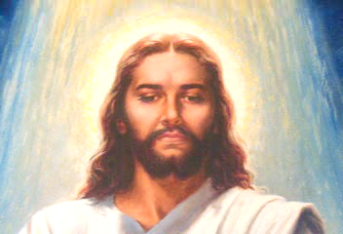

Slide 57
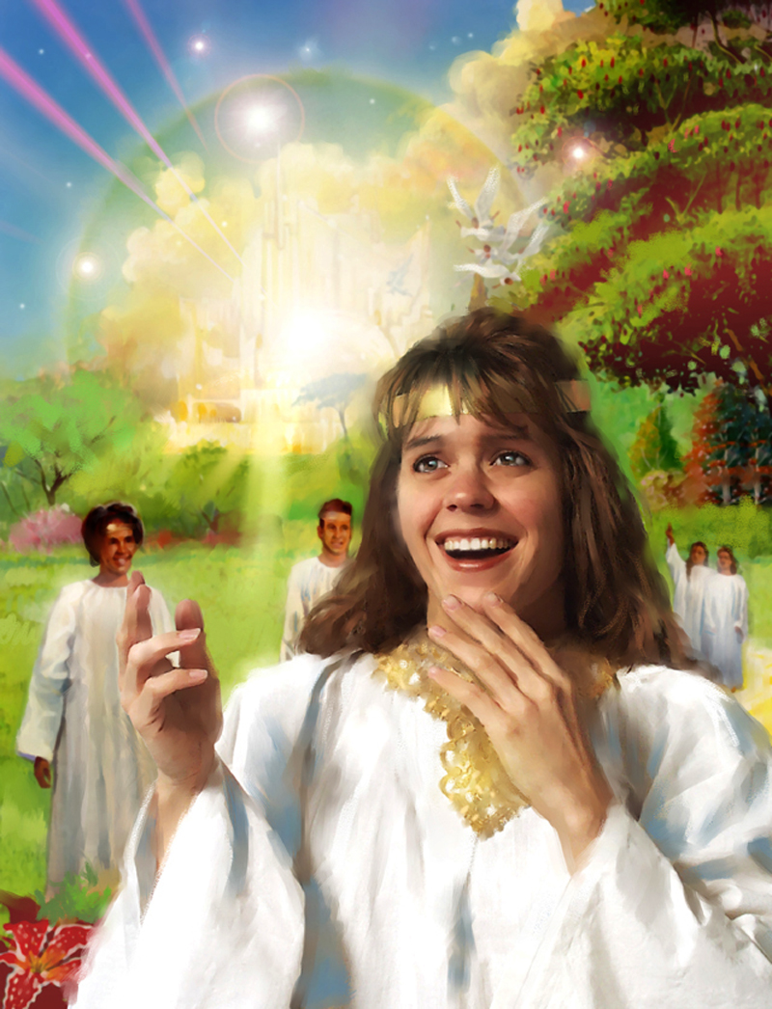
Próximo Estudo
NÃO PERCA!

Slide 58
